Slide 1
웹툰 통합 링크 사이트
2-B 3팀 전혜성
http://www.free-powerpoint-templates-design.com

Slide 2
목차
01
개요
02
구성
03
코드
04
디자인
05
시연 동영상

Slide 3
01)

Slide 4
01)

Slide 5
01)

Slide 6
def daumWT(): print("다음") portal= "다음 웹툰" options = Options() options.headless=True daum = [] daum.append("http://webtoon.daum.net/#day=mon&tab=day") #웹툰 월 daum.append("http://webtoon.daum.net/#day=tue&tab=day") #웹툰 화 daum.append("http://webtoon.daum.net/#day=wed&tab=day") #웹툰 수 daum.append("http://webtoon.daum.net/#day=thu&tab=day") #웹툰 목 daum.append("http://webtoon.daum.net/#day=fri&tab=day") #웹툰 금 daum.append("http://webtoon.daum.net/#day=sat&tab=day") #웹툰 토 daum.append("http://webtoon.daum.net/#day=sun&tab=day") #웹툰 일 ### browser = webdriver.Chrome(executable_path="./chromedriver.exe",options=options)
allwebtoons=[] for index,val in enumerate(daum): browser.get(daum[index]) time.sleep(1) html = browser.page_source soup = BeautifulSoup(html,'html.parser') list = soup.select(".list_wt > li") for li in list: # 인덱스 값을 얻기 위해서 enumerate 사용 day = find_day(index) link = "http://webtoon.daum.net"+li.a["href"] thumbnail = li.img["src"] title = li.strong.text webtoon={"day":day,"thumbnail":thumbnail,"link":link,"title":title,"portal":portal} allwebtoons.append(webtoon) return allwebtoons
BeautifulSoup + Selenium
다음웹툰 사이트 크롤링

Slide 7
Import pymongo import os from dotenv import load_dotenv load_dotenv(verbose=True) client = pymongo.MongoClient(“(db주소)” %(os.getenv(‘PASS’),os.getenv(‘DB_NAME’))) db = client[“total_webtoon”]
webtoon_col = db[“webtoons”] def webtoon_update(webtoons): for webtoon in webtoons: webtoon_col.update_one(webtoon, {"$set": webtoon}, upsert=True) print("완료")
쿼리 내용

Slide 8
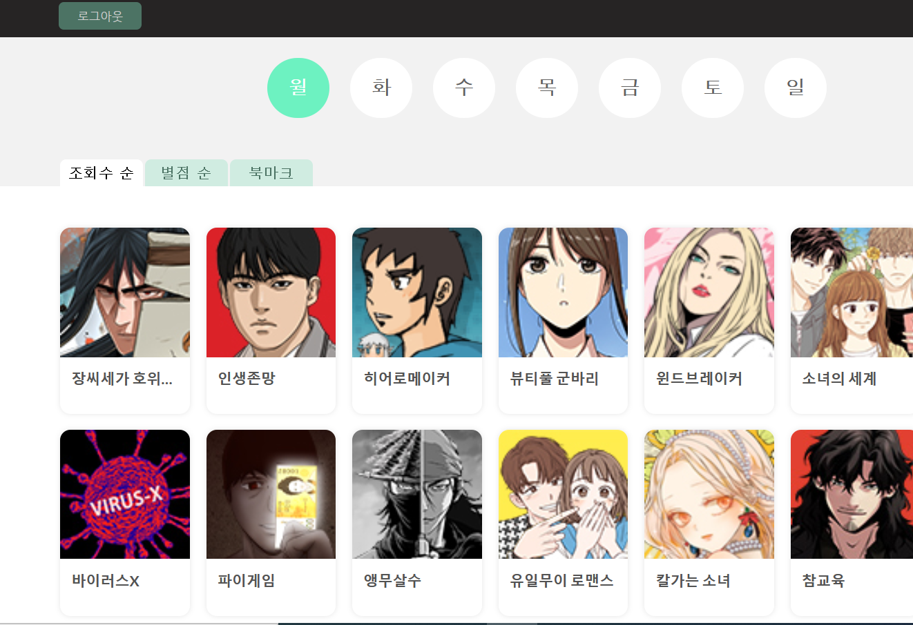
메인 화면

Slide 9
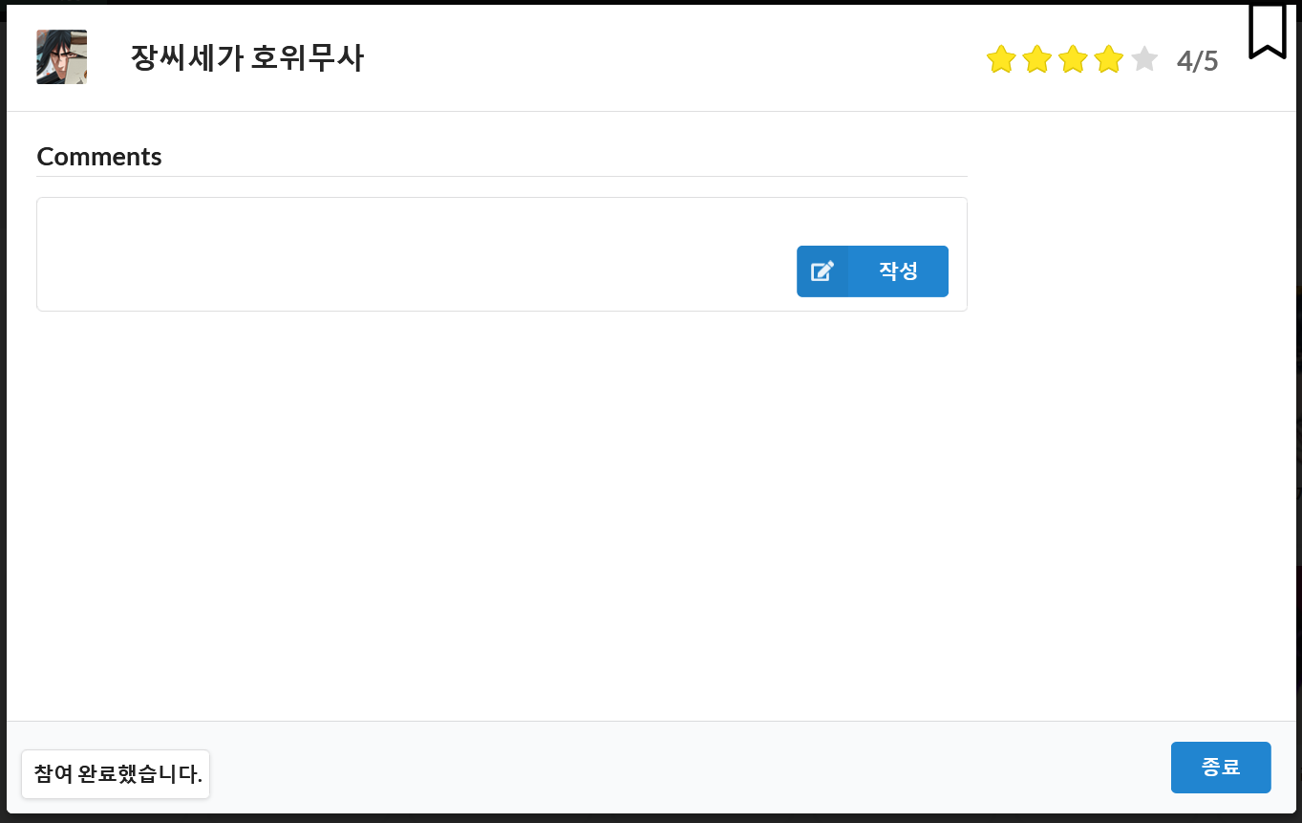
웹툰 평가 모달

Slide 10
메인 화면
웹툰 평가 모달

